Slide 1
Менеджер метрик

Slide 2
План
Принцип работы
Функционал сервера
Функционал клиента
Темы, используемые во время выполнения проекта
Итоги курса

Slide 3
Менеджер метрик – клиент-серверное приложение, позволяющее собирать метрики со множества компьютеров и сохранять их историю. Сервер может запускаться с нескольких компьютеров одной сети. Клиент, находящийся в той же сети, опрашивает все сервисы и сохраняет историю собранных метрик.
Принцип работы

Slide 4
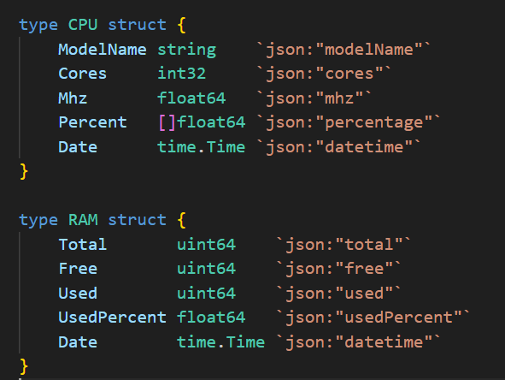
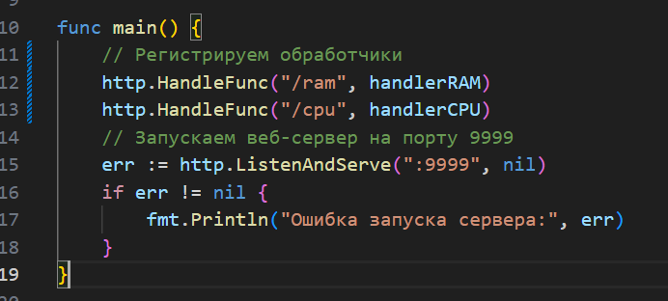
Функционал сервера
Сервер содержит 2 обработчика и принимает Get-запросы на получение CPU- и RAM- метрик.
Для сбора метрик использовалась библиотека github.com/shirou/gopsutil/v4.

Slide 5
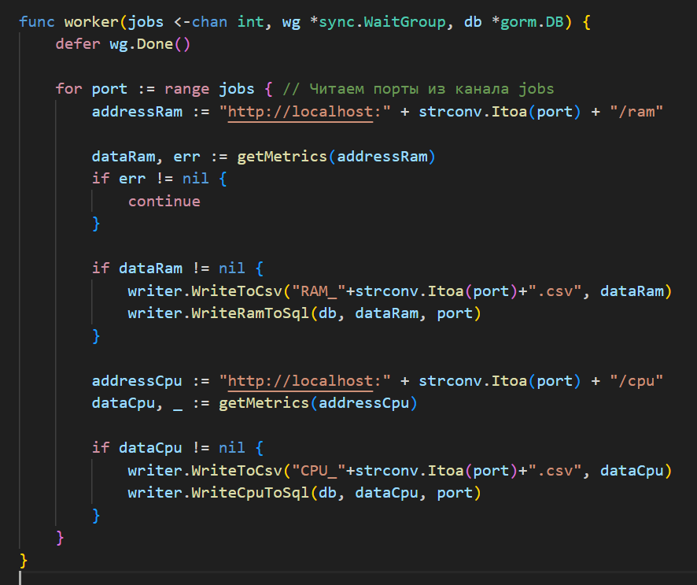
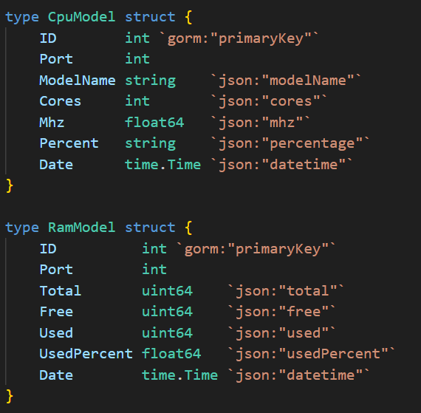
Функционал клиента
Клиент каждую минуту запускает джобу, которая пробует отправить запрос на получение метрик на каждый порт в своей сети из диапазона 7000 – 9999.
Как только метрики будут получены, клиент сохранит их в csv-файл и в базу данных SQL Lite.
Таким образом, в файлах CPU_{port}.csv и RAM_{port}.csv, а также в библиотеку Metrics.db сохраняется история метрик, полученных от каждого открытого порта.
Для работы с SQL Lite использовалась библиотека github.com/glebarez/sqlite.

Slide 6
Используемые темы
Работа с Json
Чтение/запись файлов, в частности csv
Создание Rest API для создания http-сервера и клиента
Параллельное программирование, паттерн worker pools
Обработка исключений, генерация panic
Таким образом, основные темы курса были использованы на практике.

Slide 7
Итоги курса
Во время прохождения курса был изучен весь запланированный материал и опробован на практике.
Выполнены домашние задания и лабораторные работы.
Реализован итоговый проект, который объединил в себе все основные темы курса.

Slide 8
Спасибо
Алена Бородачева
bad@portmc.ru

